Slide 1
Российские поисковые системы

Slide 2
Поисковая система
Яндекс
Mail.ru
Рамблер
Спутник
Нигма

Slide 3

Поисковые системы играют ключевую роль в цифровом мире, предоставляя пользователям быстрый доступ к необходимой информации. В России существуют несколько крупных поисковых систем, которые предлагают разнообразные функции и сервисы, направленные на удовлетворение потребностей пользователей. Эти компании активно развивают свои продукты, внедряют новые технологии и конкурируют друг с другом за внимание пользователей. Рассмотрим подробнее наиболее популярные российские поисковые системы.

Slide 4

1. Яндекс
Яндекс — самый известный и широко используемый поисковик в России. Основанный в 1997 году, этот гигант интернета стал лидером среди отечественных поисковых систем благодаря своему широкому спектру продуктов и технологий.
Основные характеристики: Яндекс предлагает многофункциональный поисковый движок, который включает в себя персонализацию результатов, карты, погоду, новости и многое другое. Компания активно инвестирует в развитие искусственного интеллекта и машинного обучения, что позволяет ей предлагать точные и релевантные результаты поиска.

Slide 5
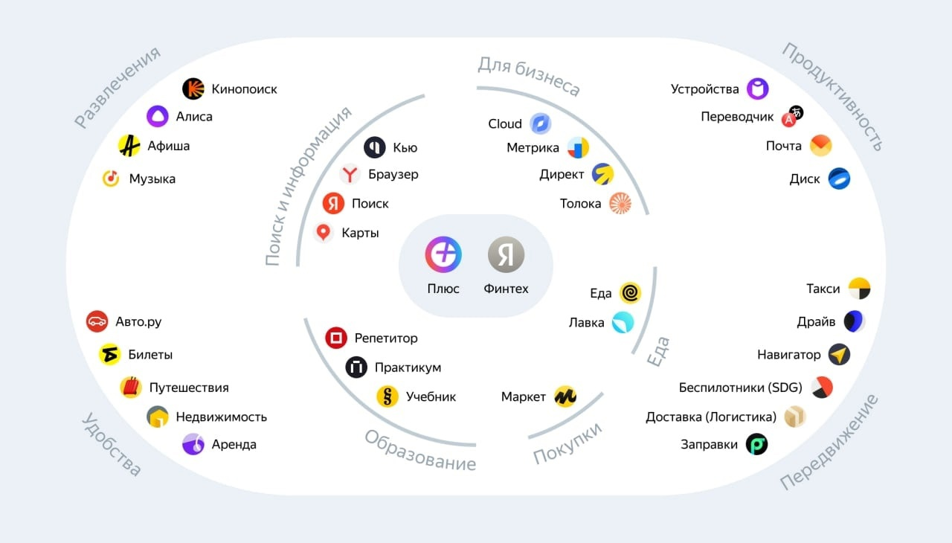
Дополнительные сервисы: Помимо основного поиска, Яндекс предлагает такие сервисы, как Яндекс.Карты, Яндекс.Погода, Яндекс.Новости, Яндекс.Маркет, Яндекс.Диск и многие другие. Все эти продукты интегрированы между собой, создавая единую экосистему, удобную для пользователей.
Яндекс занимает около 60% российского рынка поисковых систем, что делает его абсолютным лидером в этой области.

Slide 6

2. Mail.ru (Go.Mail)
Mail.ru, один из крупнейших IT-холдингов России, владеет своей поисковой системой Go.Mail. Хотя эта платформа менее популярна, чем Яндекс, она всё же занимает заметную позицию на рынке.
Особенности: Go.Mail интегрирована в экосистему Mail.ru, включающую почтовые сервисы, социальные сети (такие как ВКонтакте и Одноклассники), мессенджеры и другие онлайн-платформы. Благодаря этому пользователи могут получать персонализированные рекомендации и доступ к различным сервисам прямо из поискового окна.

Slide 7





Функциональность: Go.Mail предлагает стандартные возможности поиска, а также дополнительные функции, такие как новостной агрегатор, прогноз погоды и интеграция с социальными сетями.
Аудитория: Основная аудитория Go.Mail — это пользователи экосистемы Mail.ru, которые предпочитают оставаться внутри одного бренда для всех своих цифровых нужд.

Slide 8

3. Рамблер
Рамблер — одна из старейших поисковых систем в России, основанная в 1996 году. Несмотря на потерю значительной доли рынка, Рамблер продолжает существовать и развиваться.
История: В своё время Рамблер был одним из лидеров на российском рынке, однако с появлением Яндекса и Mail.ru потерял свои позиции. Сегодня компания сосредоточена на предоставлении информационных ресурсов, таких как новости, развлечения и бизнес-информация.

Slide 9
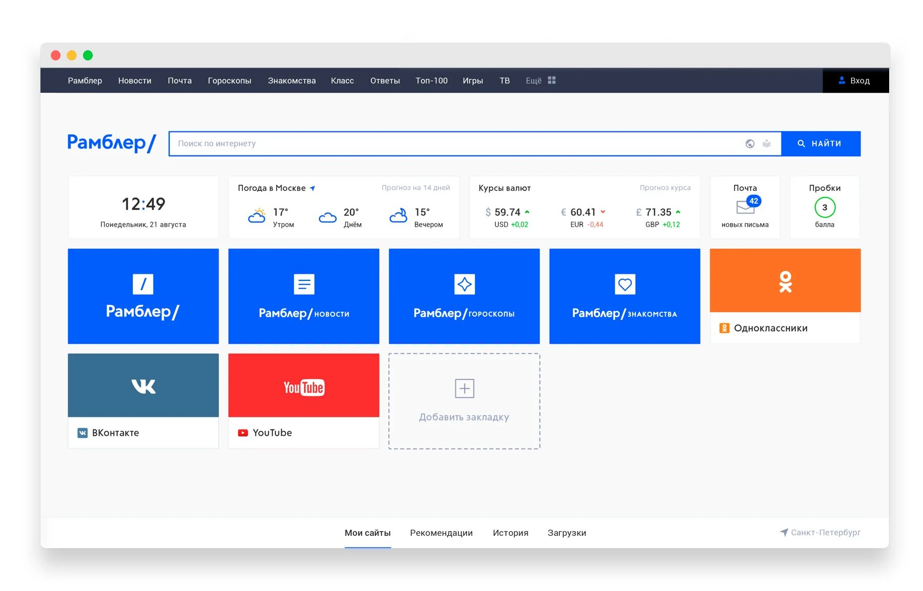


Сервисы: Рамблер предлагает пользователям доступ к новостям, погоде, афише событий, а также к ряду других сервисов, связанных с медиа и развлечениями.
Положение на рынке: Хотя доля Рамблера на рынке значительно снизилась, компания сохраняет лояльную аудиторию и продолжает работать над улучшением своего продукта.

Slide 10

4. Спутник
Спутник — государственная поисковая система, разработанная компанией "Ростелеком". Этот проект был запущен в 2014 году и позиционируется как безопасный и надежный поисковик для широкого круга пользователей.
Целевая аудитория: Спутник ориентирован на обеспечение безопасности и конфиденциальности пользователей. Система предлагает специализированные сервисы, такие как детский поиск, доступ к государственным услугам и образовательные ресурсы.

Slide 11
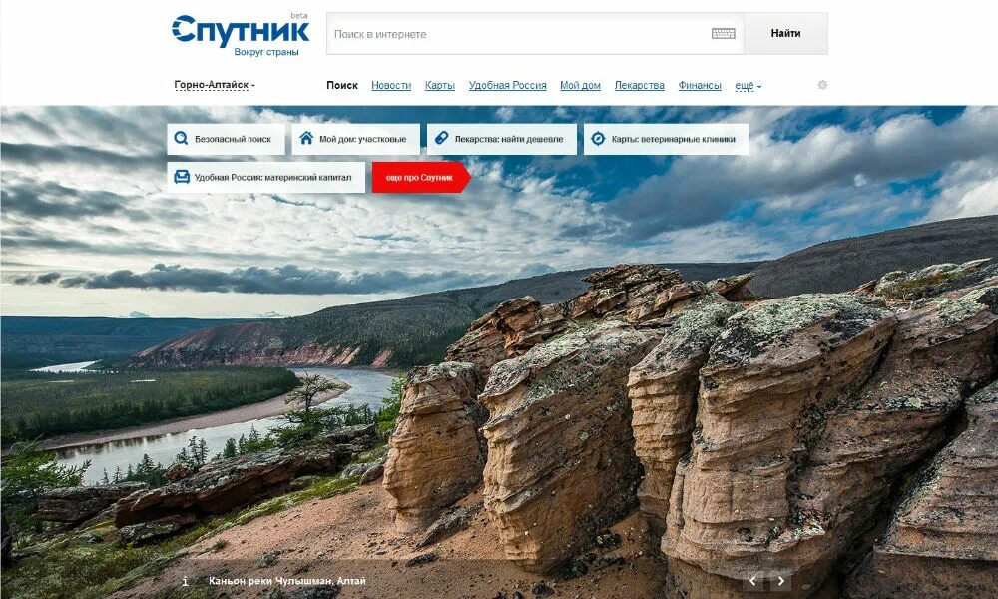
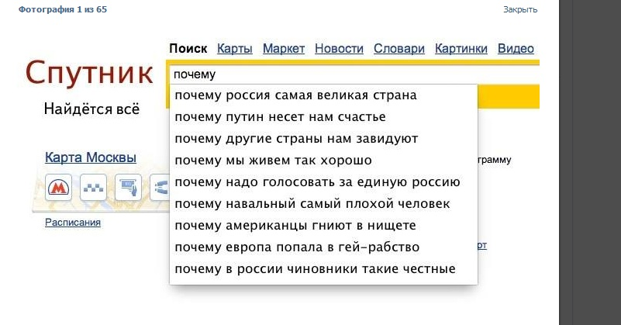
Безопасность: Важной особенностью Спутника является его фокус на защиту персональных данных и информационную безопасность. Система разрабатывалась с учетом требований законодательства РФ и стандартов кибербезопасности.
Развитие: Несмотря на государственную поддержку, Спутник пока не смог завоевать большую популярность среди широкой аудитории. Однако его уникальная направленность на безопасность и государственные услуги делает его привлекательным для определённых категорий пользователей.

Slide 12

5. Нигма
Нигма — специализированная академическая поисковая система, созданная для поиска научной и образовательной информации. Она была запущена в 2005 году и изначально предназначалась для студентов и исследователей.
Специализация: Нигма индексирует контент из научных журналов, книг, диссертаций и других образовательных источников. Основной упор делается на качественный и достоверный контент, полезный для научного сообщества.

Slide 13
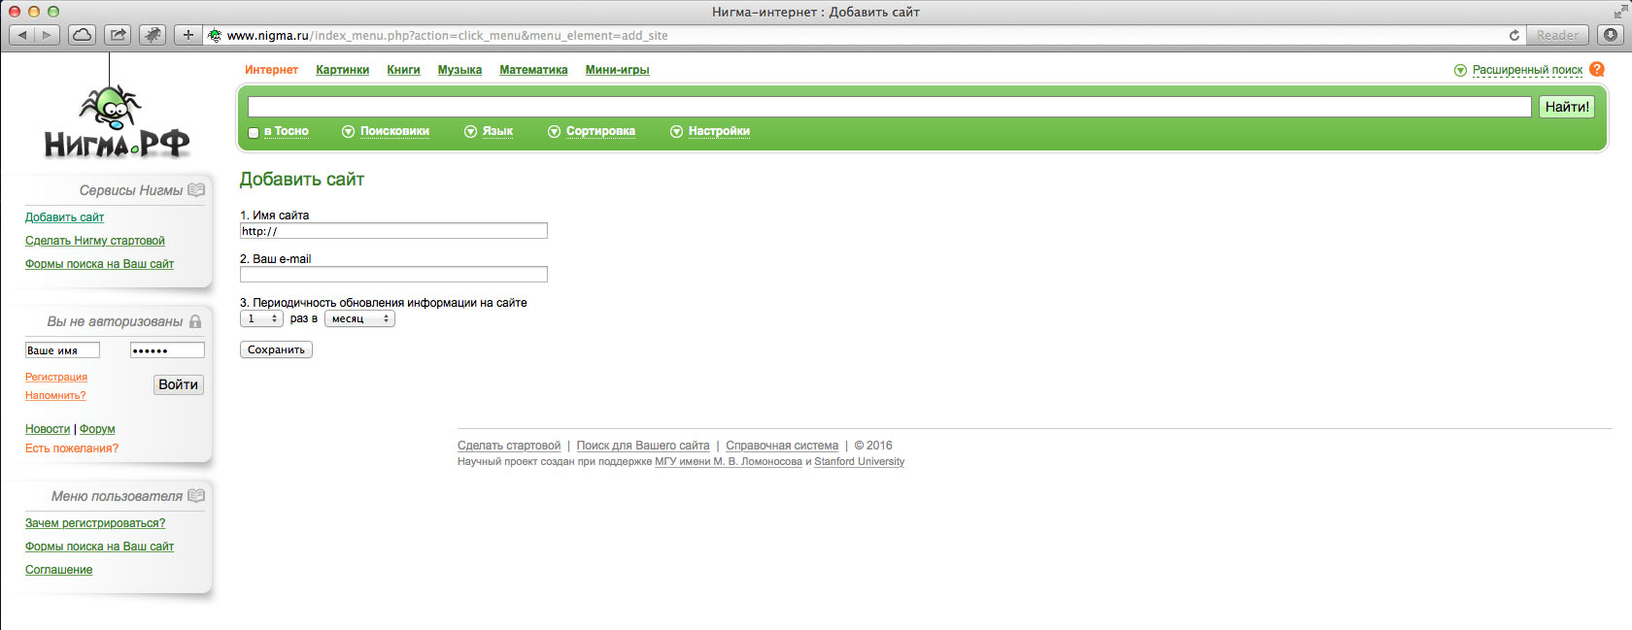
Функционал: Пользователи могут искать научные работы, учебные материалы, патенты и другие документы, относящиеся к образовательным и исследовательским областям. Система поддерживает расширенные фильтры для точной настройки поиска.
Аудитория: Основное направление Нигмы — это студенты, преподаватели, исследователи и специалисты, работающие в сфере науки и образования. Система особенно полезна для тех, кто ищет узкопрофильные знания и данные.

Slide 14
Каждая из перечисленных поисковых систем имеет свои уникальные черты и целевую аудиторию. Яндекс лидирует благодаря широте предложений и технологическим инновациям, Mail.ru привлекает пользователей интеграцией с популярными соцсетями, Рамблер остается востребованным источником информации, Спутник делает ставку на безопасность, а Нигма специализируется на науке и образовании. Выбор той или иной платформы зависит от предпочтений и потребностей конкретного пользователя.

Slide 15


